Slide 1
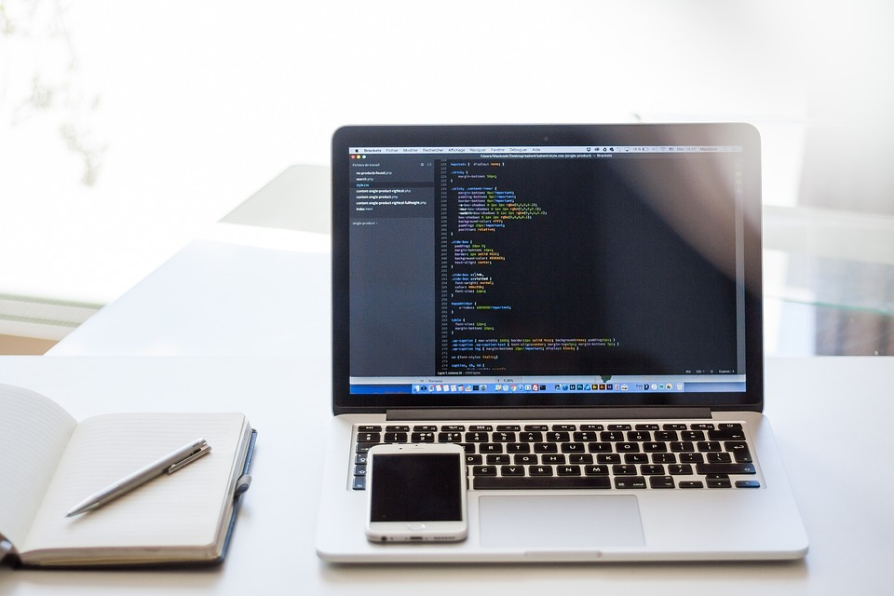
홀리몰리
세미프로젝트
2022. 10. 27
HollyMolly…
김남광 김석진 안지영 이재현

Slide 2
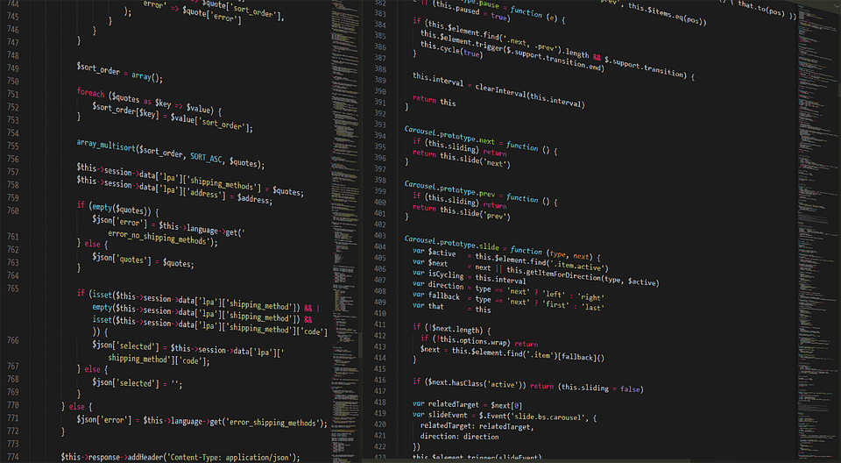

목차
01_팀원 소개 02_선정 동기 03_화면정의서 04_주요화면&코드 05_소감
2

Slide 3
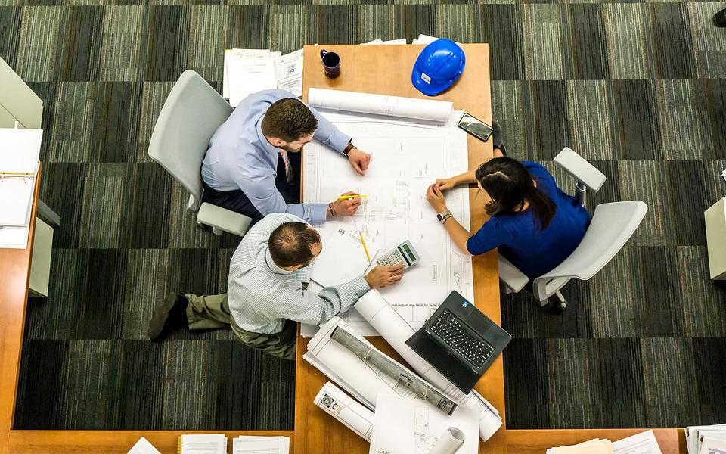
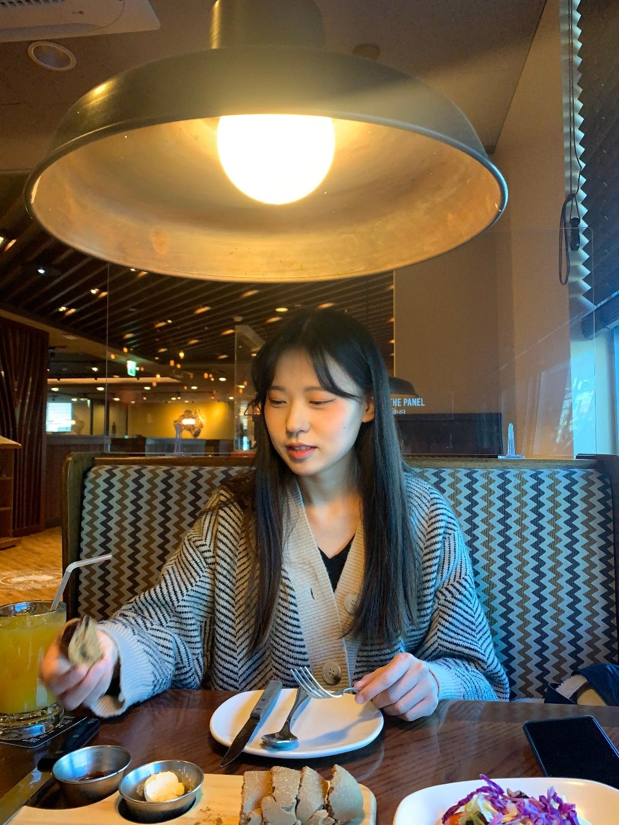
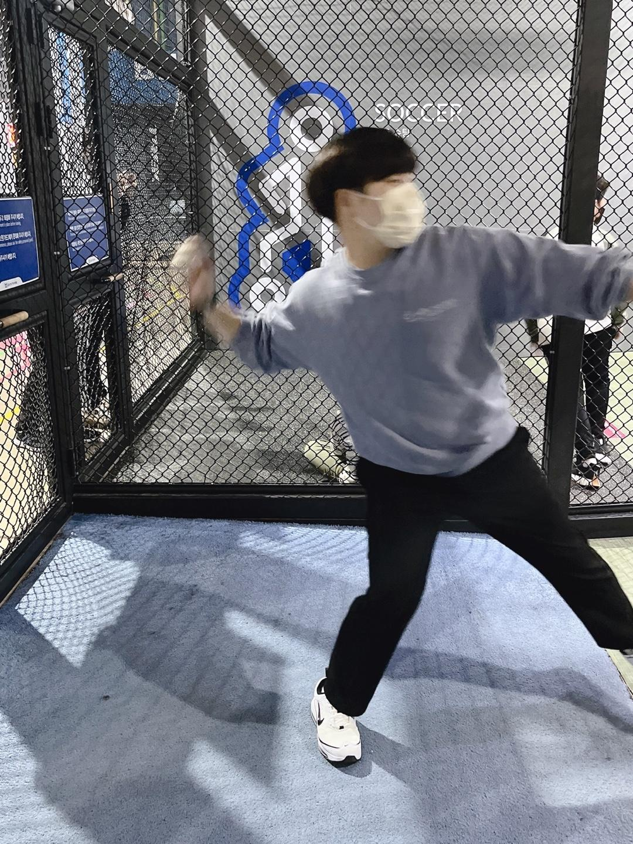
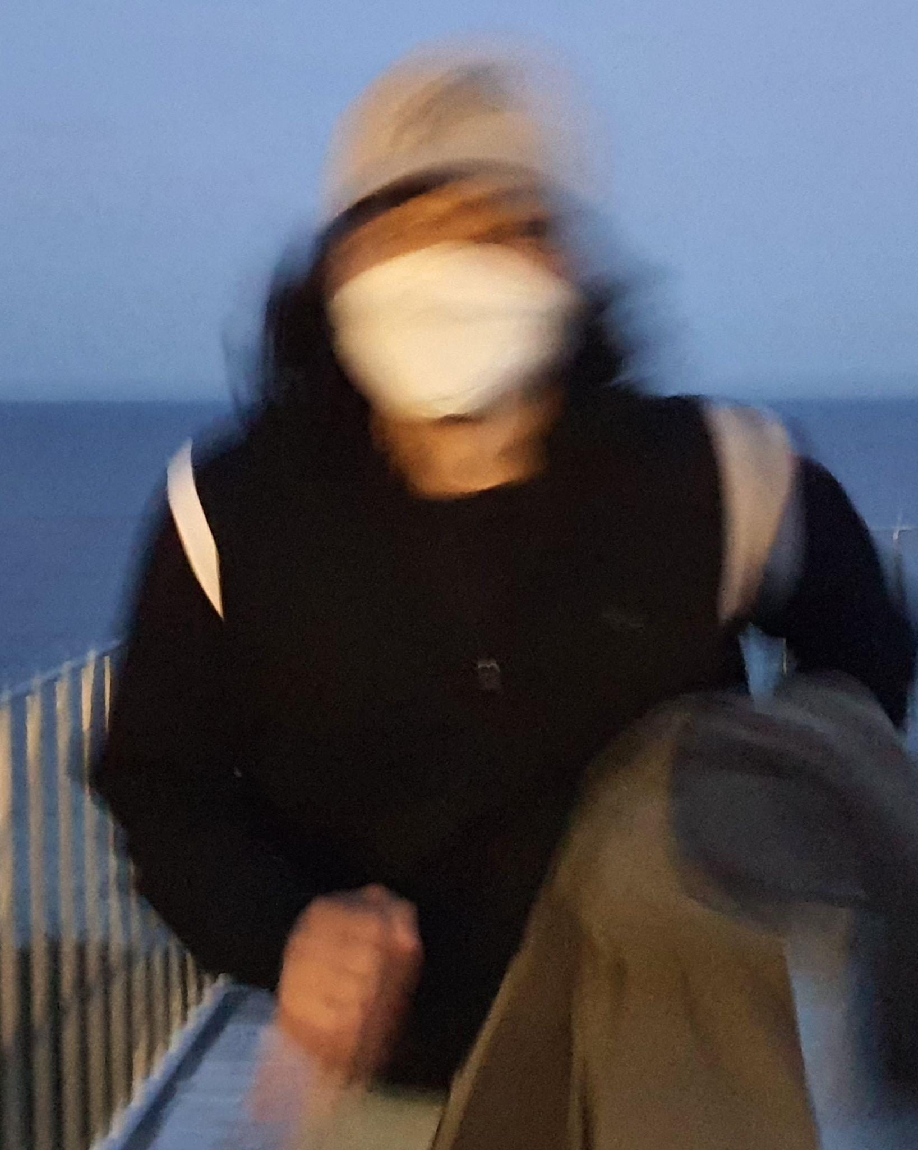
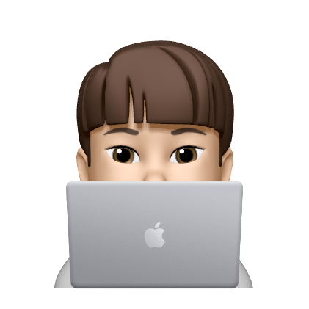
팀원 소개
3
안지영
AppMain
DB접속 / 메뉴 선택
이재현
AppSearch AppStatistics
설문내역검색 / 통계
김남광
AppDelete AppDeleteAll
개인설문내역삭제 전체설문내역삭제
김석진
AppCheck AppStart
회원중복확인 설문시작

Slide 4
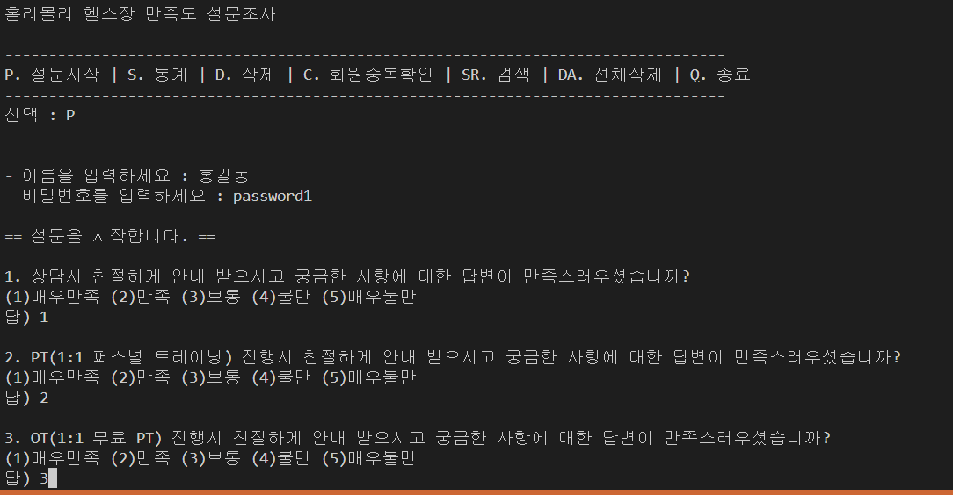
4
팀원들의 공통적인 관심사가
운동이 라는 점에 착안해
헬스장 설문조사를 주제로 선택하였습니다.

Slide 5

화면정의서
5
https://github.com/KimNamKwang/Holy_Moly/blob/main/Screen_Definition/Screen_Definition(Holy_Moly).pdf

Slide 6
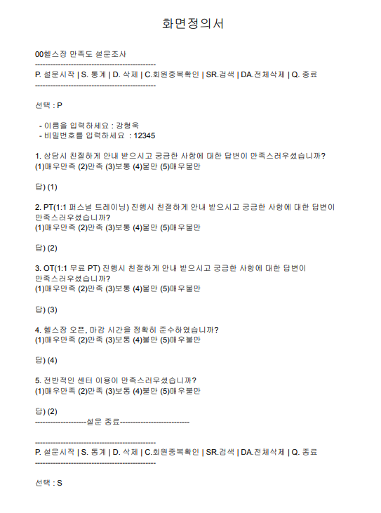
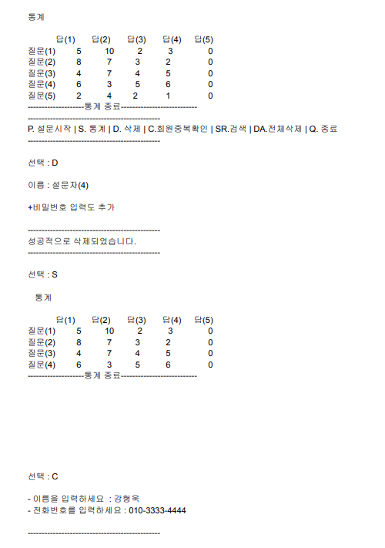
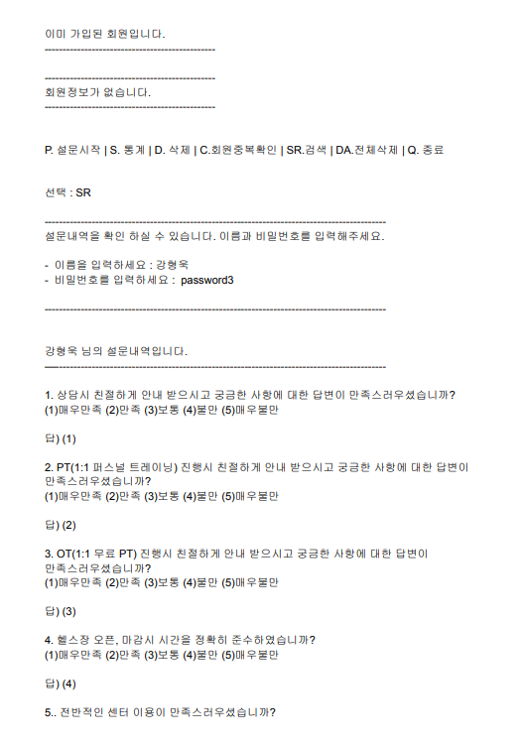
6

Slide 7
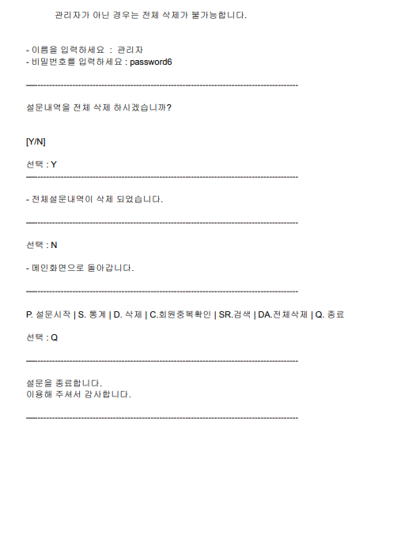
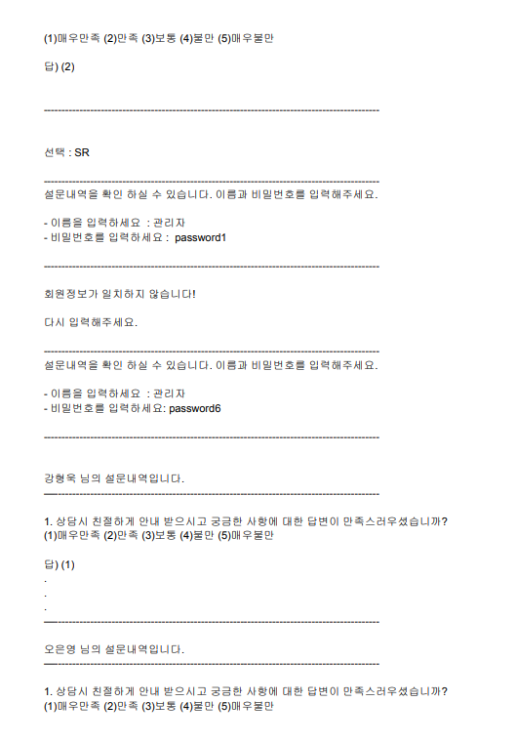
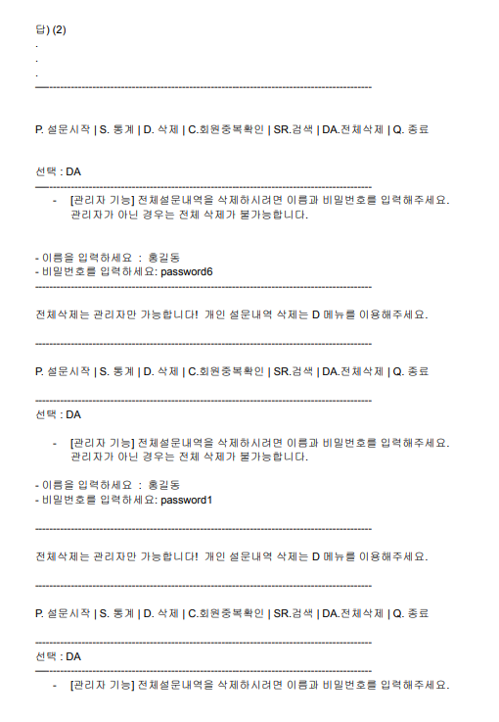
7

Slide 8
실행 화면
8
홀리몰리_세미 프로젝트

Slide 9
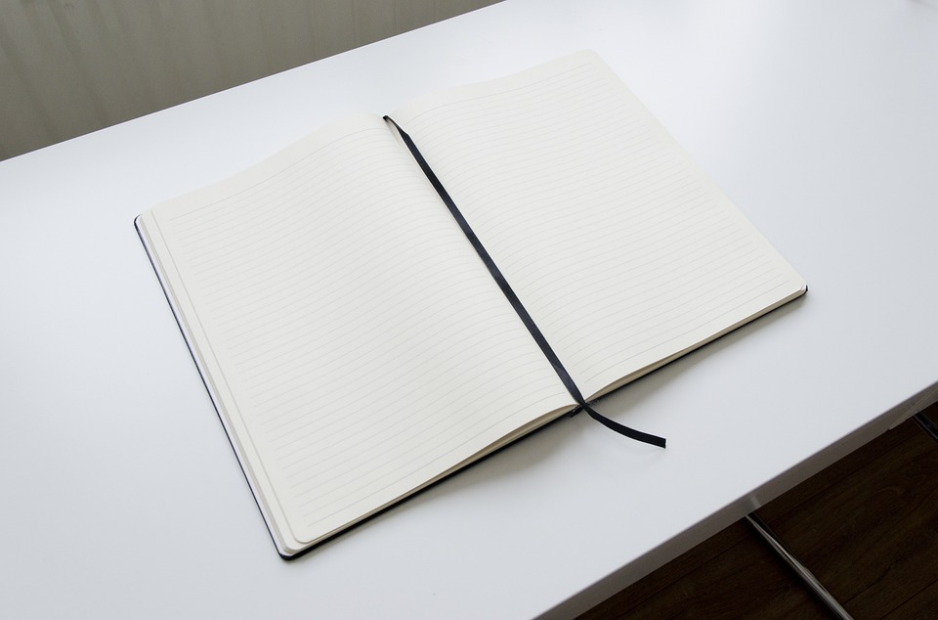
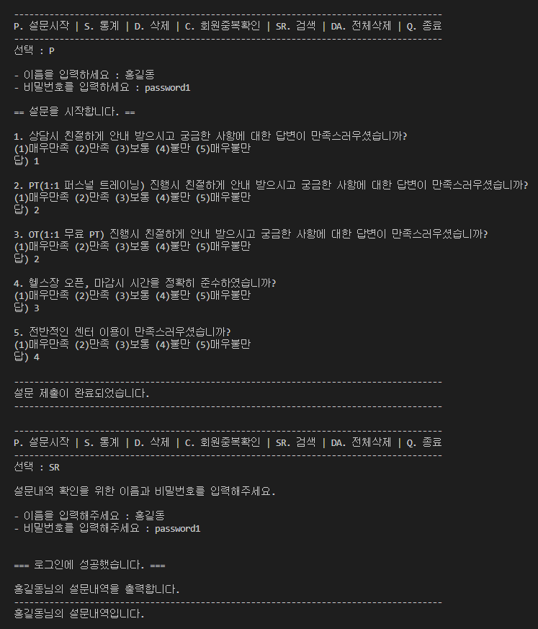
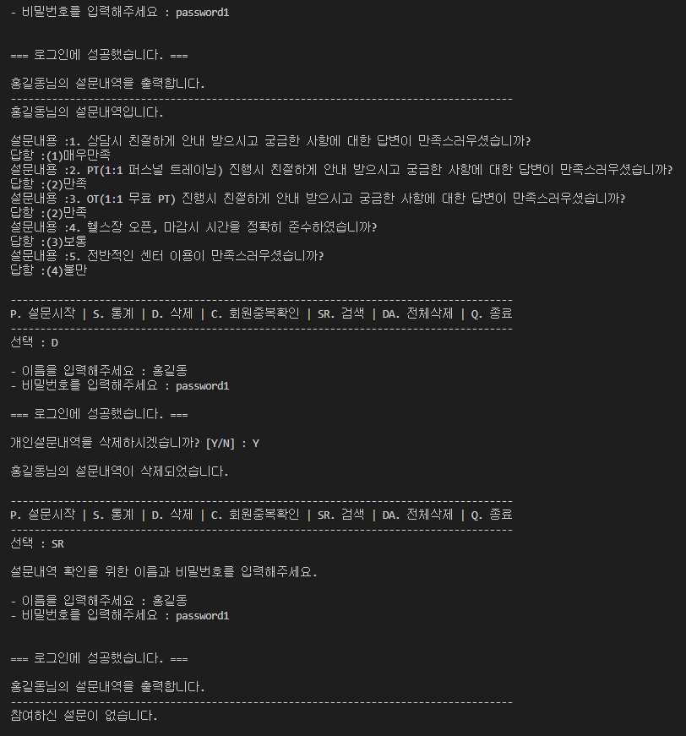
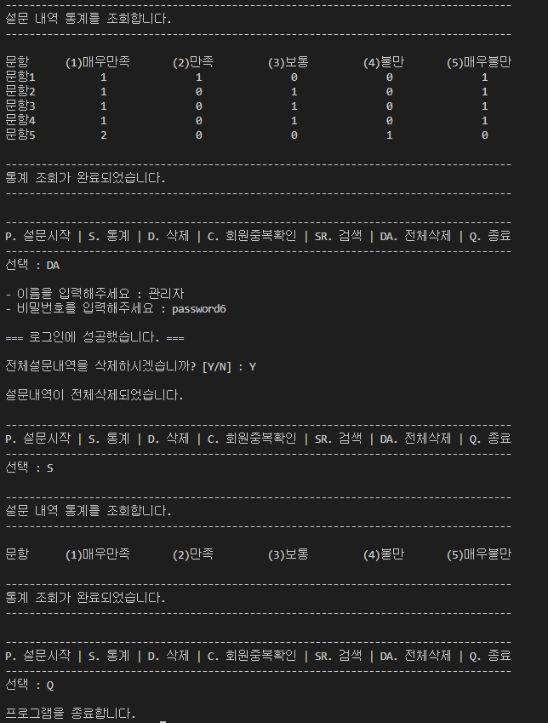
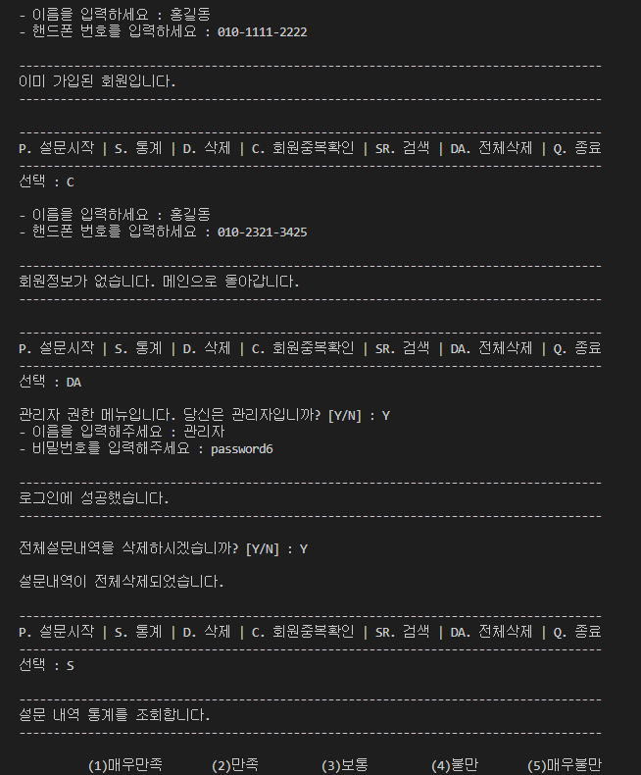
주요화면
9

Slide 10
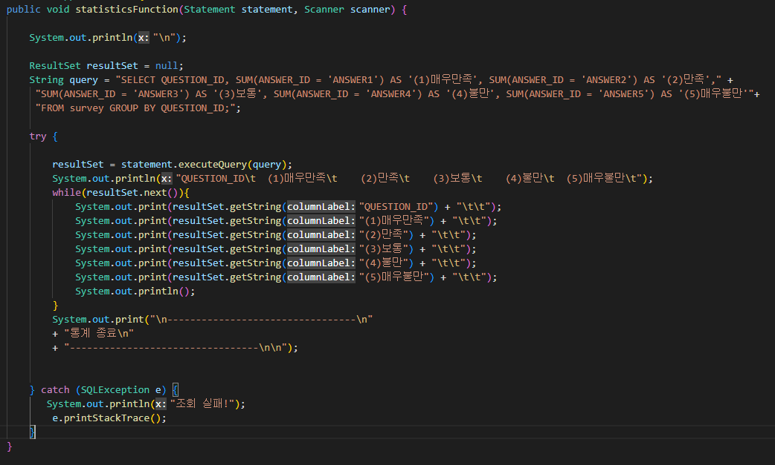
자바사용코드
통계기능 : SUM으로 답항별 개수를 더하고 GROUP BY로 질문별 답항의 수를 묶어 화면정의서대로 나올 수 있게 기술하였음.
10

Slide 11
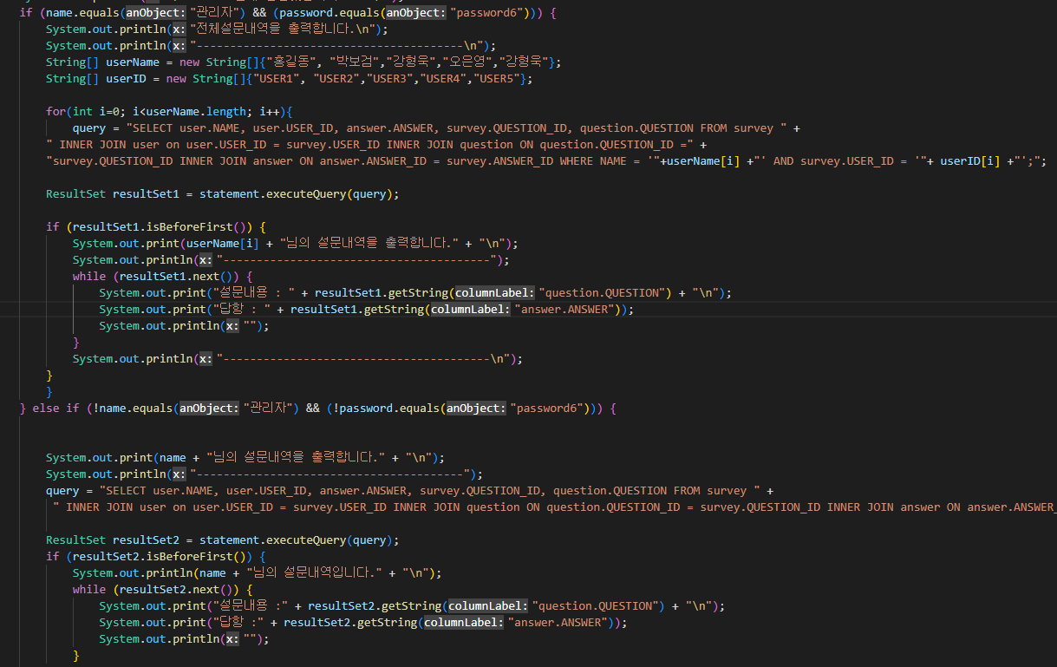
자바사용코드
검색기능 : 개인별기능과 관리자별 기능이 따로 있어 로그인시 관리자여부를 확인하였고
INNER JOIN을 적극적으로 활용해 설문 내용을 뽑아내었음.
11

Slide 12
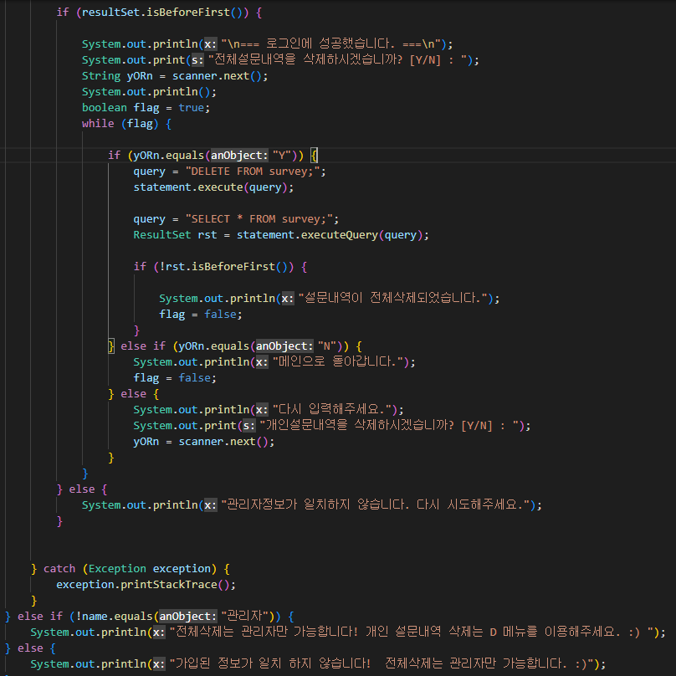
자바사용코드
전체삭제기능 : 개인은 개인의 설문내역만 삭제가능하고 관리자는 전체삭제가 가능하여 로그인시 관리자여부를 확인하였고 DELETE 문을 사용하여 데이터를 삭제, 데이터가 남아있는지 확인까지 거쳐 전체삭제여부를 출력하였음.
12

Slide 13
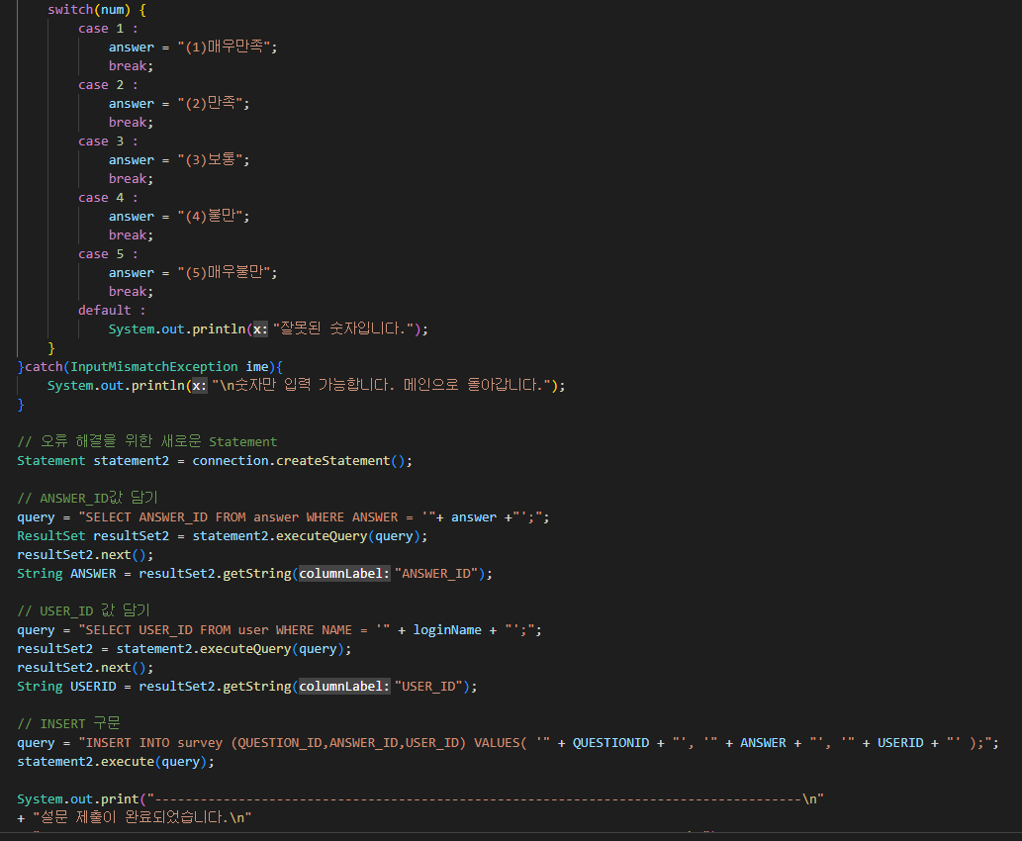
13
자바사용코드
설문시작 및 DB저장기능 : 로그인 후 SELECT문으로 설문에 필요한 데이터를 출력하고INSERT문을 활용해 DB에 데이터를 저장함.

Slide 14
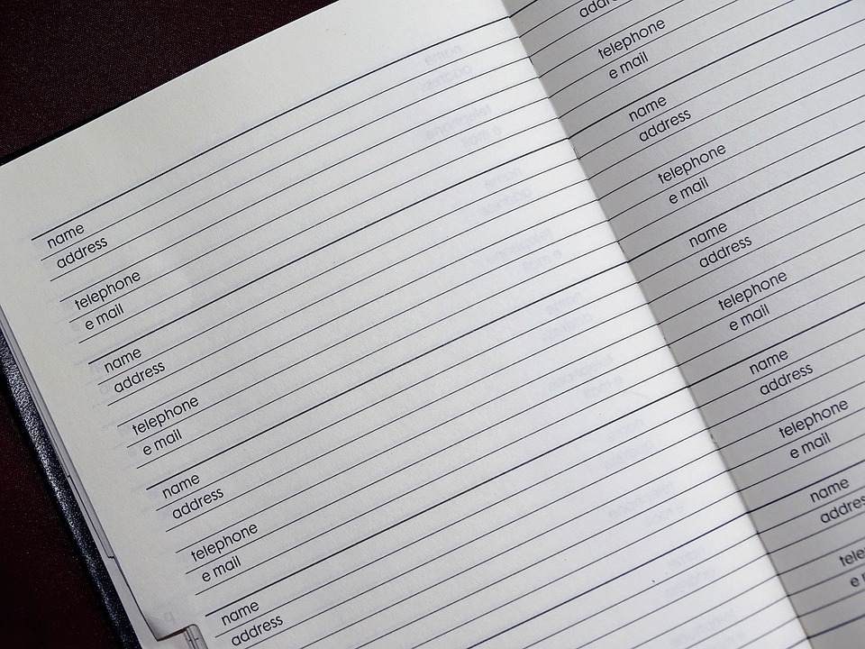
느낀점
14
안지영 하나의 팀으로 각자 기능을 분할하여 개발하였으며, 코드를 작업하는 스타일이나 생각하는 게 서로 다른데 그걸 맞춰가는 과정에서 협업이라는 것을 조금이나마 느낄 수 있었습니다. 완성 후에는 성취감을 크게 느꼈습니다.
이재현 타인이 작성한것만 보다가 요구사항정의서와 화면정의서를 직접 작성 및 구현하면서 부족한 부분, 과한 부분을 알게 되었으며, 이를 통해 기본적인 작성방법을 터득할 수 있었습니다.
김남광 프로젝트를 하면서 부족한 점을 많이 알게 되었고, 팀원과 주변 동료들로 인해 많은 경험을 할 수 있었던 프로젝트였던 것 같습니다. 그리고 무엇보다 팀 프로젝트에서 팀워크가 얼마나 중요한 것인지도 깨달았던 것 같습니다. 저의 부족한 점을 다시 되돌아보는 첫 프로젝트였으며, 더 열심히 해야겠다는 생각을 하게 되었습니다.
김석진 원하는 화면을 출력하기 위해 직접 어떻게 주고 받는지 과정을 직접 쓰고 수정하면서 많은것을 터득할 수 있었습니다.

Slide 15

“감사합니다”
END

